Slide 1
Curso Flask Introducción Protocolo HTTP

Slide 2
Presentación
Armando Ruiz Rebollar
armando.eu.ruiz@gmail.com

Slide 3
Descripción general
Protocolo de comunicaciones estándar que comunica servidores,
proxies y clientes. Permite la transferencia de documentos web,
sin importar cual es el cliente o cual es el servidor.
Es un protocolo basado en el esquema petición/respuesta.

Slide 4
Funcionamiento del protocolo
El usuario escribe una URL, indicando el protocolo, servidor y recurso
que quiere obtener, elo servidor procesa dicha información y devuelve
un mensaje de respuesta, normalmente con el HTML de la página que
se va a visualizar,...

Slide 5
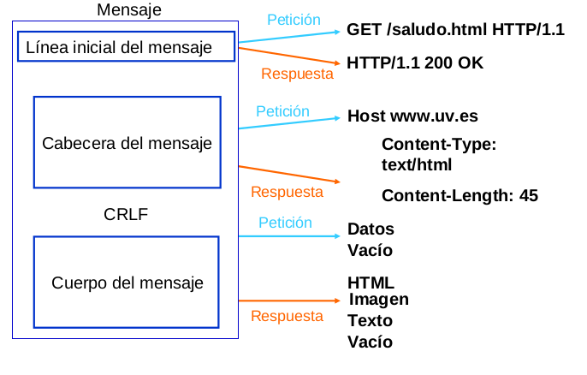
Funcionamiento del protocolo

Slide 6
Métodos de envío de los datos
GET: Solicita un documento al servidor.
HEAD: Similar a GET, pero sólo pide las cabeceras HTTP.
POST: Manda datos al servidor para su procesado.
PUT: Almacena el documento enviado en el cuerpo del mensaje.
DELETE: Elimina el documento referenciado en la URL.

Slide 7
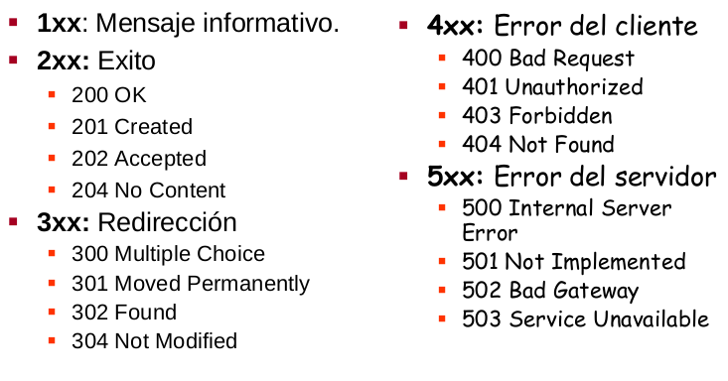
Código de estados

Slide 8
Cabeceras
Server
Age
Cache-control
Content-Encoding
Expires
Location
Set-Cookie

Slide 9
Cookies
Las cookie son información que el navegador guarda en memoria o en
el disco duro dentro de ficheros texto.
Guarda información de la sesión.
Comercio electrónico.
Carrito de la compra.
Personalización de páginas
Idiomas
Seguimiento de las visitas a un Web
Carteles publicitarios
Almacenamiento del login y password

Slide 10
Sesiones
HTTP es un protocolo sin manejo de estados. Las sesiones son
fundamentales en las aplicaciones Web. Permiten:
Definir varios estados distintos en la aplicación.
Colocar las solicitudes y respuestas dentro de un contexto más amplio.
Los clientes y servidores intercambian información sobre el estado de
la aplicación.

